Slide 1
微服务框架
SpringCloud微服务架构

Slide 2
Nacos配置管理
Feign远程调用
Gateway服务网关

Slide 3
Nacos配置管理
01
统一配置管理
配置热更新
配置共享
搭建Nacos集群

Slide 4
Nacos配置管理
统一配置管理
注册中心
Nacos
注册中心、配置管理服务
微服务
微服务
微服务
配置更改热更新
微服务
注册
发现
微服务
微服务
数据库
微服务
读取
配置
微服务
微服务
数据库
微服务
读取配置
配置管理服务
微服务
微服务

Slide 5
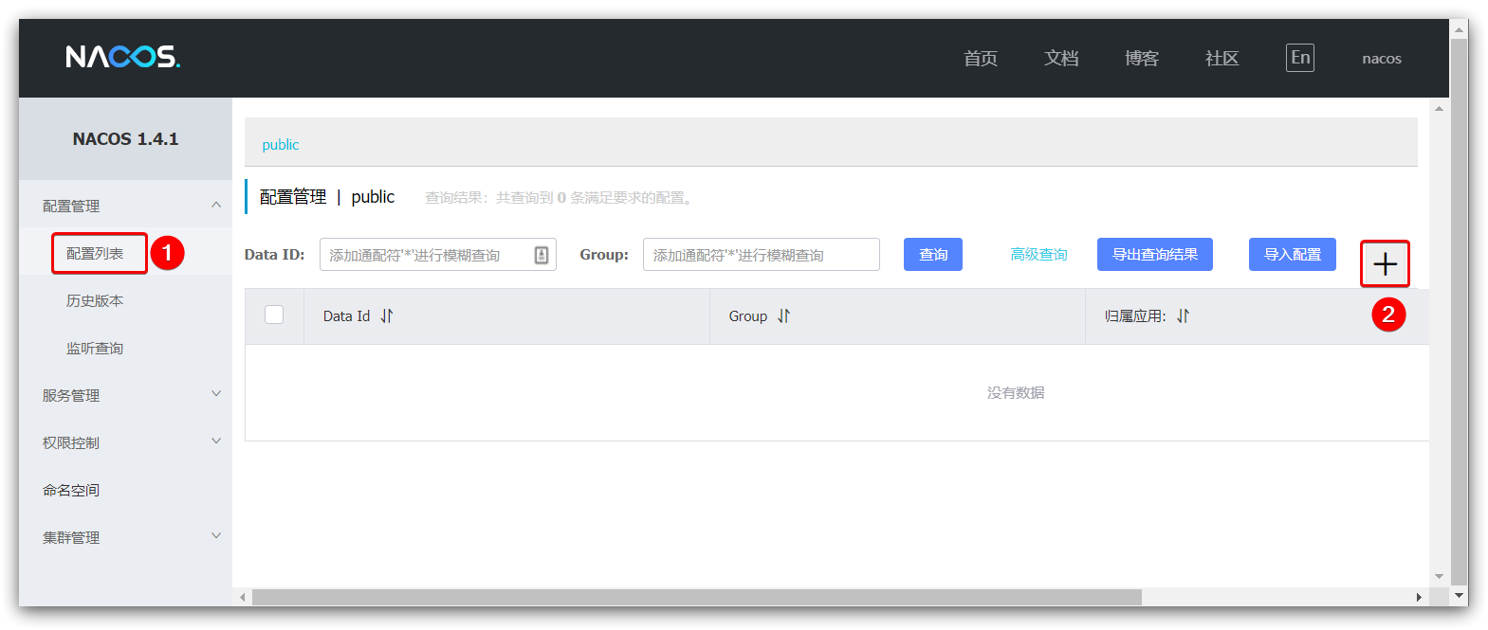
Nacos配置管理
统一配置管理
在Nacos中添加配置信息：

Slide 6
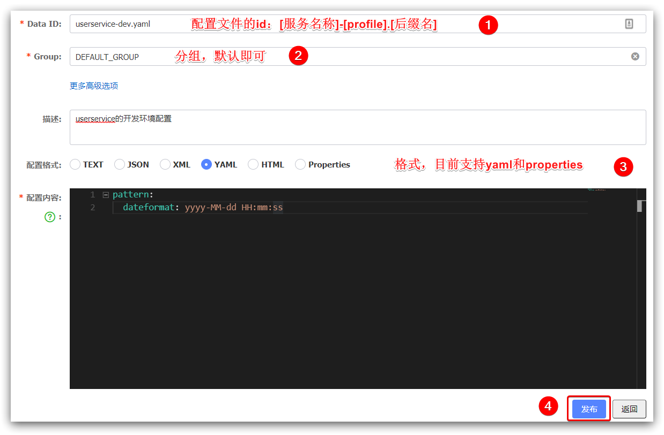
Nacos配置管理
统一配置管理
在弹出表单中填写配置信息：

Slide 7
Nacos配置管理
统一配置管理
配置获取的步骤如下：
项目启动
读取本地配置文件application.yml
创建spring容器
加载bean
nacos地址
读取nacos中配置文件
bootstrap.yml

Slide 8
Nacos配置管理
统一配置管理
引入Nacos的配置管理客户端依赖：
在userservice中的resource目录添加一个bootstrap.yml文件，这个文件是引导文件，优先级高于application.yml：
<!--nacos配置管理依赖--> <dependency> <groupId>com.alibaba.cloud</groupId> <artifactId>spring-cloud-starter-alibaba-nacos-config</artifactId> </dependency>
spring: application: name: userservice # 服务名称 profiles: active: dev #开发环境，这里是dev cloud: nacos: server-addr: localhost:8848 # Nacos地址 config: file-extension: yaml # 文件后缀名

Slide 9
Nacos配置管理
统一配置管理
我们在user-service中将pattern.dateformat这个属性注入到UserController中做测试：
@RestController @RequestMapping("/user") public class UserController {
// 注入nacos中的配置属性 @Value("${pattern.dateformat}") private String dateformat;
// 编写controller，通过日期格式化器来格式化现在时间并返回 @GetMapping("now") public String now(){ return LocalDate.now().format( DateTimeFormatter.ofPattern(dateformat, Locale.CHINA) ); }
// ... 略 }

Slide 10
Nacos配置管理
将配置交给Nacos管理的步骤
在Nacos中添加配置文件
在微服务中引入nacos的config依赖
在微服务中添加bootstrap.yml，配置nacos地址、当前环境、服务名称、文件后缀名。这些决定了程序启动时去nacos读取哪个文件

Slide 11
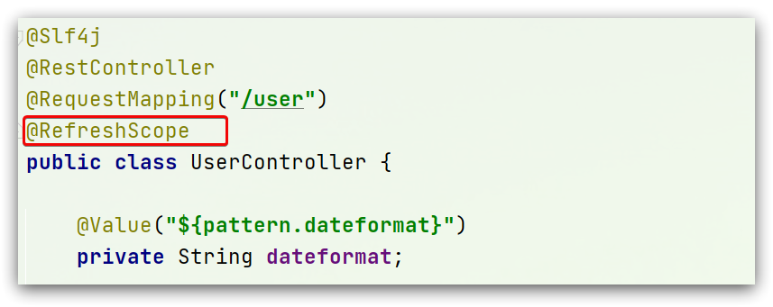
Nacos配置管理
配置自动刷新
Nacos中的配置文件变更后，微服务无需重启就可以感知。不过需要通过下面两种配置实现：
方式一：在@Value注入的变量所在类上添加注解@RefreshScope

Slide 12
Nacos配置管理
配置自动刷新
Nacos中的配置文件变更后，微服务无需重启就可以感知。不过需要通过下面两种配置实现：
方式二：使用@ConfigurationProperties注解
@Component @Data @ConfigurationProperties(prefix = "pattern") public class PatternProperties { private String dateformat; }

Slide 13
Nacos配置管理
Nacos配置更改后，微服务可以实现热更新，方式：
通过@Value注解注入，结合@RefreshScope来刷新
通过@ConfigurationProperties注入，自动刷新
注意事项：
不是所有的配置都适合放到配置中心，维护起来比较麻烦
建议将一些关键参数，需要运行时调整的参数放到nacos配置中心，一般都是自定义配置

Slide 14
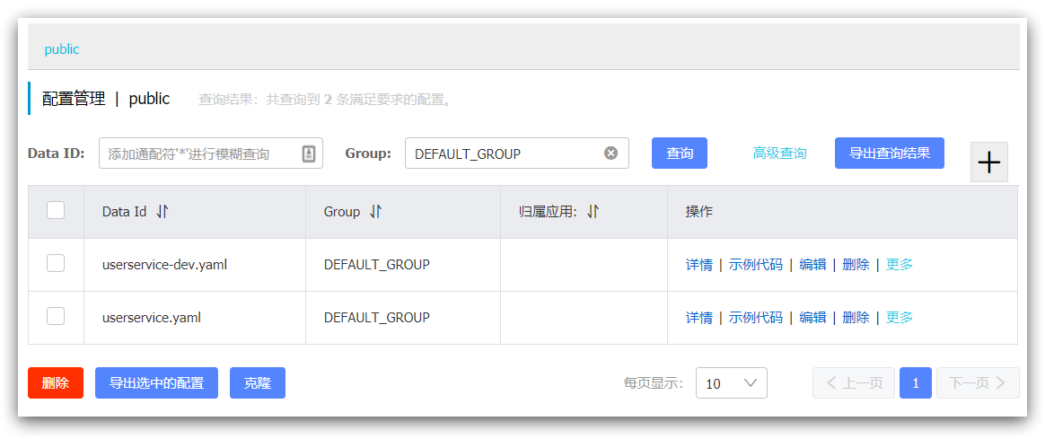
Nacos配置管理
多环境配置共享
微服务启动时会从nacos读取多个配置文件：
[spring.application.name]-[spring.profiles.active].yaml，例如：userservice-dev.yaml
[spring.application.name].yaml，例如：userservice.yaml
无论profile如何变化，[spring.application.name].yaml这个文件一定会加载，因此多环境共享配置可以写入这个文件

Slide 15
Nacos配置管理
多服务共享配置
多种配置的优先级：
服务名-profile.yaml >服务名称.yaml > 本地配置
nacos中的配置
当前环境配置
本地配置

Slide 16
Nacos配置管理
微服务会从nacos读取的配置文件：
[服务名]-[spring.profile.active].yaml，环境配置
[服务名].yaml，默认配置，多环境共享
优先级：
[服务名]-[环境].yaml >[服务名].yaml > 本地配置

Slide 17
Nacos配置管理
多服务共享配置
不同微服务之间可以共享配置文件，通过下面的两种方式来指定：
方式一：
spring: application: name: userservice # 服务名称 profiles: active: dev # 环境， cloud: nacos: server-addr: localhost:8848 # Nacos地址 config: file-extension: yaml # 文件后缀名 shared-configs: # 多微服务间共享的配置列表 - dataId: common.yaml # 要共享的配置文件id

Slide 18
Nacos配置管理
多服务共享配置
不同微服务之间可以共享配置文件，通过下面的两种方式来指定：
方式二：
spring: application: name: userservice # 服务名称 profiles: active: dev # 环境， cloud: nacos: server-addr: localhost:8848 # Nacos地址 config: file-extension: yaml # 文件后缀名 extends-configs: # 多微服务间共享的配置列表 - dataId: extend.yaml # 要共享的配置文件id

Slide 19
Nacos配置管理
多服务共享配置
多种配置的优先级：
服务名-profile.yaml >服务名称.yaml > extension-config > shared-config > 本地配置
nacos存储的配置
本服务的配置（支持热更新）
环境配置

Slide 20
Nacos配置管理
微服务默认读取的配置文件：
[服务名]-[spring.profile.active].yaml，默认配置
[服务名].yaml，多环境共享
不同微服务共享的配置文件：
通过shared-configs指定
通过extension-configs指定
优先级：
环境配置 >服务名.yaml > extension-config > extension-configs > shared-configs > 本地配置

Slide 21
Nacos配置管理
Nacos集群搭建
Nacos生产环境下一定要部署为集群状态，部署方式参考课前资料中的文档：
nacos
client
Nginx
Nacos
node1
Nacos
node2
Nacos
node3
MySQL
（主）
MySQL
（从）
MySQL
（从）

Slide 22
Nacos配置管理
集群搭建步骤：
搭建MySQL集群并初始化数据库表
下载解压nacos
修改集群配置（节点信息）、数据库配置
分别启动多个nacos节点
nginx反向代理

Slide 23
http客户端Feign
02
Feign替代RestTemplate
自定义配置
Feign使用优化
最佳实践

Slide 24
http客户端Feign
RestTemplate方式调用存在的问题
先来看我们以前利用RestTemplate发起远程调用的代码：
存在下面的问题：
代码可读性差，编程体验不统一
参数复杂URL难以维护
String url = "http://userservice/user/" + order.getUserId(); User user = restTemplate.getForObject(url, User.class);

Slide 25
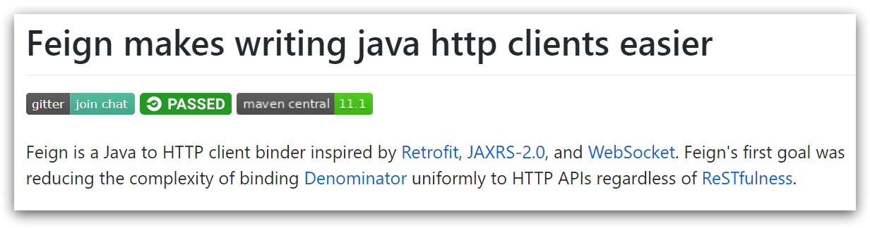
http客户端Feign
Feign的介绍
Feign是一个声明式的http客户端，官方地址：https://github.com/OpenFeign/feign
其作用就是帮助我们优雅的实现http请求的发送，解决上面提到的问题。

Slide 26
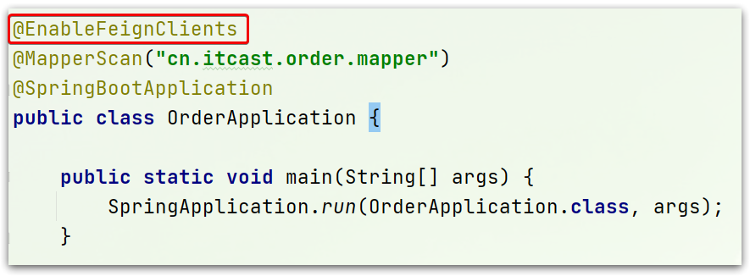
http客户端Feign
定义和使用Feign客户端
使用Feign的步骤如下：
引入依赖：
在order-service的启动类添加注解开启Feign的功能：
<dependency> <groupId>org.springframework.cloud</groupId> <artifactId>spring-cloud-starter-openfeign</artifactId> </dependency>

Slide 27
http客户端Feign
定义和使用Feign客户端
使用Feign的步骤如下：
编写Feign客户端：
主要是基于SpringMVC的注解来声明远程调用的信息，比如：
服务名称：userservice
请求方式：GET
请求路径：/user/{id}
请求参数：Long id
返回值类型：User
@FeignClient("userservice") public interface UserClient { @GetMapping("/user/{id}") User findById(@PathVariable("id") Long id); }

Slide 28
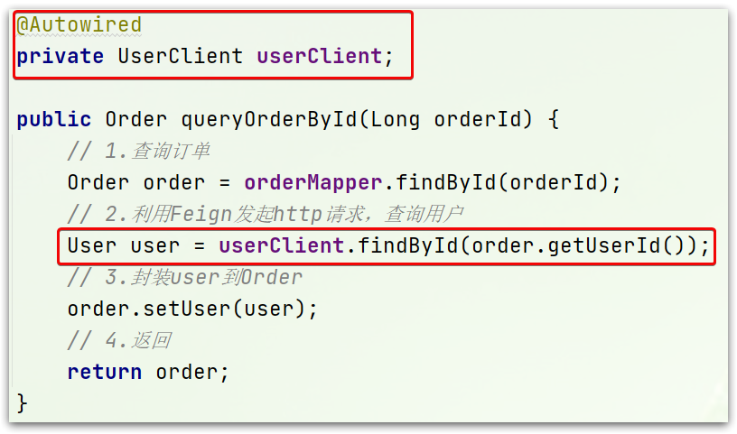
http客户端Feign
定义和使用Feign客户端
用Feign客户端代替RestTemplate

Slide 29
http客户端Feign-快速入门
Feign的使用步骤
引入依赖
添加@EnableFeignClients注解
编写FeignClient接口
使用FeignClient中定义的方法代替RestTemplate

Slide 30
http客户端Feign
自定义Feign的配置
Feign运行自定义配置来覆盖默认配置，可以修改的配置如下：
一般我们需要配置的就是日志级别。
类型 | 作用 | 说明
feign.Logger.Level | 修改日志级别 | 包含四种不同的级别：NONE、BASIC、HEADERS、FULL
feign.codec.Decoder | 响应结果的解析器 | http远程调用的结果做解析，例如解析json字符串为java对象
feign.codec.Encoder | 请求参数编码 | 将请求参数编码，便于通过http请求发送
feign. Contract | 支持的注解格式 | 默认是SpringMVC的注解
feign. Retryer | 失败重试机制 | 请求失败的重试机制，默认是没有，不过会使用Ribbon的重试

Slide 31
http客户端Feign
自定义Feign的配置
配置Feign日志有两种方式：
方式一：配置文件方式
全局生效：
局部生效：
feign: client: config: default: # 这里用default就是全局配置，如果是写服务名称，则是针对某个微服务的配置 loggerLevel: FULL # 日志级别
feign: client: config: userservice: # 这里用default就是全局配置，如果是写服务名称，则是针对某个微服务的配置 loggerLevel: FULL # 日志级别

Slide 32
http客户端Feign
自定义Feign的配置
配置Feign日志的方式二：java代码方式，需要先声明一个Bean：
而后如果是全局配置，则把它放到@EnableFeignClients这个注解中：
如果是局部配置，则把它放到@FeignClient这个注解中：
public class FeignClientConfiguration { @Bean public Logger.Level feignLogLevel(){ return Logger.Level.BASIC; } }
@EnableFeignClients(defaultConfiguration = FeignClientConfiguration.class)
@FeignClient(value = "userservice", configuration = FeignClientConfiguration.class)

Slide 33
http客户端Feign-日志配置
Feign的日志配置:
方式一是配置文件，feign.client.config.xxx.loggerLevel
如果xxx是default则代表全局
如果xxx是服务名称，例如userservice则代表某服务
方式二是java代码配置Logger.Level这个Bean
如果在@EnableFeignClients注解声明则代表全局
如果在@FeignClient注解中声明则代表某服务

Slide 34
http客户端Feign
Feign的性能优化
Feign底层的客户端实现：
URLConnection：默认实现，不支持连接池
Apache HttpClient ：支持连接池
OKHttp：支持连接池
因此优化Feign的性能主要包括：
使用连接池代替默认的URLConnection
日志级别，最好用basic或none

Slide 35
http客户端Feign
Feign的性能优化-连接池配置
Feign添加HttpClient的支持：
引入依赖：
配置连接池：
<!--httpClient的依赖 --> <dependency> <groupId>io.github.openfeign</groupId> <artifactId>feign-httpclient</artifactId> </dependency>
feign: client: config: default: # default全局的配置 loggerLevel: BASIC # 日志级别，BASIC就是基本的请求和响应信息 httpclient: enabled: true # 开启feign对HttpClient的支持 max-connections: 200 # 最大的连接数 max-connections-per-route: 50 # 每个路径的最大连接数

Slide 36
http客户端Feign-快速入门
Feign的优化：
日志级别尽量用basic
使用HttpClient或OKHttp代替URLConnection
引入feign-httpClient依赖
配置文件开启httpClient功能，设置连接池参数

Slide 37
http客户端Feign
Feign的最佳实践
方式一（继承）：给消费者的FeignClient和提供者的controller定义统一的父接口作为标准。
服务紧耦合
父接口参数列表中的映射不会被继承
public interface UserAPI{ @GetMapping("/user/{id}") User findById(@PathVariable("id") Long id); }
@FeignClient(value = "userservice") public interface UserClient extends UserAPI{}
@RestController
public class UserController implements UserAPI{
}
public User findById(@PathVariable("id") Long id){
// ...实现业务
}

Slide 38
http客户端Feign
Feign的最佳实践
方式二（抽取）：将FeignClient抽取为独立模块，并且把接口有关的POJO、默认的Feign配置都放到这个模块中，提供给所有消费者使用
feign-api
order-service
UserClient
UserClient
user-service
User
引用依赖
远程调用
UserController
DefaultConfig
pay-service
...
UserClient

Slide 39
http客户端Feign-最佳实践
Feign的最佳实践：
让controller和FeignClient继承同一接口
将FeignClient、POJO、Feign的默认配置都定义到一个项目中，供所有消费者使用

Slide 40
http客户端Feign
抽取FeignClient
实现最佳实践方式二的步骤如下：
首先创建一个module，命名为feign-api，然后引入feign的starter依赖
将order-service中编写的UserClient、User、DefaultFeignConfiguration都复制到feign-api项目中
在order-service中引入feign-api的依赖
修改order-service中的所有与上述三个组件有关的import部分，改成导入feign-api中的包
重启测试

Slide 41
http客户端Feign
Feign的最佳实践
当定义的FeignClient不在SpringBootApplication的扫描包范围时，这些FeignClient无法使用。有两种方式解决：
方式一：指定FeignClient所在包
方式二：指定FeignClient字节码
@EnableFeignClients(basePackages = "cn.itcast.feign.clients")
@EnableFeignClients(clients = {UserClient.class})

Slide 42
http客户端Feign-最佳实践
不同包的FeignClient的导入有两种方式：
在@EnableFeignClients注解中添加basePackages，指定FeignClient所在的包
在@EnableFeignClients注解中添加clients，指定具体FeignClient的字节码

Slide 43
统一网关Gateway
03
为什么需要网关
gateway快速入门
断言工厂
过滤器工厂
全局过滤器
跨域问题

Slide 44

统一网关Gateway
为什么需要网关
Nacos
注册中心、配置管理服务
微服务
网关功能：
身份认证和权限校验
服务路由、负载均衡
请求限流
微服务
注册
发现
读取
配置
微服务
微服务
数据库
微服务
Feign
网关
gateway
微服务
微服务
微服务
数据库
微服务
微服务
Feign
微服务
微服务
数据库
微服务

Slide 45
统一网关Gateway
网关的技术实现
在SpringCloud中网关的实现包括两种：
gateway
zuul
Zuul是基于Servlet的实现，属于阻塞式编程。而SpringCloudGateway则是基于Spring5中提供的WebFlux，属于响应式编程的实现，具备更好的性能。

Slide 46
统一网关Gateway
网关的作用：
对用户请求做身份认证、权限校验
将用户请求路由到微服务，并实现负载均衡
对用户请求做限流

Slide 47
统一网关Gateway
搭建网关服务
搭建网关服务的步骤：
创建新的module，引入SpringCloudGateway的依赖和nacos的服务发现依赖：
<!--网关依赖--> <dependency> <groupId>org.springframework.cloud</groupId> <artifactId>spring-cloud-starter-gateway</artifactId> </dependency> <!--nacos服务发现依赖--> <dependency> <groupId>com.alibaba.cloud</groupId> <artifactId>spring-cloud-starter-alibaba-nacos-discovery</artifactId> </dependency>

Slide 48
统一网关Gateway
搭建网关服务
编写路由配置及nacos地址
server:
port: 10010 # 网关端口
spring:
application:
name: gateway # 服务名称
cloud:
nacos:
server-addr: localhost:8848 # nacos地址
gateway:
routes: # 网关路由配置
- id: user-service # 路由id，自定义，只要唯一即可
# uri: http://127.0.0.1:8081 # 路由的目标地址 http就是固定地址
uri: lb://userservice # 路由的目标地址 lb就是负载均衡，后面跟服务名称
predicates: # 路由断言，也就是判断请求是否符合路由规则的条件
- Path=/user/** # 这个是按照路径匹配，只要以/user/开头就符合要求

Slide 49

统一网关Gateway
搭建网关服务
Nacos注册中心
10086
服务注册
和发现
2.拉取服务列表
userservice
8081
routes:
/user/** → lb:/userservice
- /order/** → lb:/orderservice
Gateway
10010
3.负载均衡，发送请求
userservice
8082
http://127.0.0.1:10010/user/1
http://127.0.0.1:8082/user/1
1.路由规则判断
orderservice
8080

Slide 50
统一网关Gateway-搭建网关服务
网关搭建步骤：
创建项目，引入nacos服务发现和gateway依赖
配置application.yml，包括服务基本信息、nacos地址、路由
路由配置包括：
路由id：路由的唯一标示
路由目标（uri）：路由的目标地址，http代表固定地址，lb代表根据服务名负载均衡
路由断言（predicates）：判断路由的规则，
路由过滤器（filters）：对请求或响应做处理

Slide 51
统一网关Gateway
路由断言工厂Route Predicate Factory
网关路由可以配置的内容包括：
路由id：路由唯一标示
uri：路由目的地，支持lb和http两种
predicates：路由断言，判断请求是否符合要求，符合则转发到路由目的地
filters：路由过滤器，处理请求或响应

Slide 52
统一网关Gateway
路由断言工厂Route Predicate Factory
我们在配置文件中写的断言规则只是字符串，这些字符串会被Predicate Factory读取并处理，转变为路由判断的条件
例如Path=/user/**是按照路径匹配，这个规则是由org.springframework.cloud.gateway.handler.predicate.PathRoutePredicateFactory类来处理的
像这样的断言工厂在SpringCloudGateway还有十几个

Slide 53
统一网关Gateway
路由断言工厂Route Predicate Factory
Spring提供了11种基本的Predicate工厂：
名称 | 说明 | 示例
After | 是某个时间点后的请求 | - After=2037-01-20T17:42:47.789-07:00[America/Denver]
Before | 是某个时间点之前的请求 | - Before=2031-04-13T15:14:47.433+08:00[Asia/Shanghai]
Between | 是某两个时间点之前的请求 | - Between=2037-01-20T17:42:47.789-07:00[America/Denver], 2037-01-21T17:42:47.789-07:00[America/Denver]
Cookie | 请求必须包含某些cookie | - Cookie=chocolate, ch.p
Header | 请求必须包含某些header | - Header=X-Request-Id, \d+
Host | 请求必须是访问某个host（域名） | - Host=**.somehost.org,**.anotherhost.org
Method | 请求方式必须是指定方式 | - Method=GET,POST
Path | 请求路径必须符合指定规则 | - Path=/red/{segment},/blue/**
Query | 请求参数必须包含指定参数 | - Query=name, Jack或者- Query=name
RemoteAddr | 请求者的ip必须是指定范围 | - RemoteAddr=192.168.1.1/24
Weight | 权重处理

Slide 54
统一网关Gateway-路由断言工厂
PredicateFactory的作用是什么？
读取用户定义的断言条件，对请求做出判断
Path=/user/**是什么含义？
路径是以/user开头的就认为是符合的

Slide 55
统一网关Gateway
路由过滤器 GatewayFilter
GatewayFilter是网关中提供的一种过滤器，可以对进入网关的请求和微服务返回的响应做处理：
网关Gateway
微服务
微服务
微服务
路由
过滤器
过滤器
过滤器
微服务
微服务
微服务
微服务
微服务
微服务

Slide 56
统一网关Gateway
过滤器工厂 GatewayFilterFactory
Spring提供了31种不同的路由过滤器工厂。例如：
名称 | 说明
AddRequestHeader | 给当前请求添加一个请求头
RemoveRequestHeader | 移除请求中的一个请求头
AddResponseHeader | 给响应结果中添加一个响应头
RemoveResponseHeader | 从响应结果中移除有一个响应头
RequestRateLimiter | 限制请求的流量
...

Slide 57
过滤器工厂 GatewayFilterFactory
给所有进入userservice的请求添加一个请求头
给所有进入userservice的请求添加一个请求头：Truth=itcast is freaking awesome!
实现方式：在gateway中修改application.yml文件，给userservice的路由添加过滤器：
spring: cloud: gateway: routes: # 网关路由配置 - id: user-service uri: lb://userservice predicates: - Path=/user/** filters: # 过滤器 - AddRequestHeader=Truth, Itcast is freaking awesome! # 添加请求头

Slide 58
过滤器工厂 GatewayFilterFactory
默认过滤器
如果要对所有的路由都生效，则可以将过滤器工厂写到default下。格式如下：
spring: application: name: gateway # 服务名称 cloud: nacos: server-addr: localhost:8848 # nacos地址 gateway: routes: # 网关路由配置 - id: user-service uri: lb://userservice predicates: - Path=/user/** - id: order-service uri: lb://orderservice predicates: - Path=/order/** default-filters: # 默认过滤器，会对所有的路由请求都生效 - AddRequestHeader=Truth, Itcast is freaking awesome! # 添加请求头

Slide 59
统一网关Gateway-过滤器工厂
过滤器的作用是什么？
对路由的请求或响应做加工处理，比如添加请求头
配置在路由下的过滤器只对当前路由的请求生效
defaultFilters的作用是什么？
对所有路由都生效的过滤器

Slide 60
统一网关Gateway
全局过滤器 GlobalFilter
全局过滤器的作用也是处理一切进入网关的请求和微服务响应，与GatewayFilter的作用一样。
区别在于GatewayFilter通过配置定义，处理逻辑是固定的。而GlobalFilter的逻辑需要自己写代码实现。
定义方式是实现GlobalFilter接口。
public interface GlobalFilter { /** * 处理当前请求，有必要的话通过{@link GatewayFilterChain}将请求交给下一个过滤器处理
*
* @param exchange 请求上下文，里面可以获取Request、Response等信息 * @param chain 用来把请求委托给下一个过滤器 * @return {@code Mono<Void>} 返回标示当前过滤器业务结束 */ Mono<Void> filter(ServerWebExchange exchange, GatewayFilterChain chain); }

Slide 61
统一网关Gateway-全局过滤器
定义全局过滤器，拦截并判断用户身份
需求：定义全局过滤器，拦截请求，判断请求的参数是否满足下面条件：
参数中是否有authorization，
authorization参数值是否为admin
如果同时满足则放行，否则拦截

Slide 62
统一网关Gateway-全局过滤器
步骤1：自定义过滤器
自定义类，实现GlobalFilter接口，添加@Order注解：
@Order(-1) @Component public class AuthorizeFilter implements GlobalFilter { @Override public Mono<Void> filter(ServerWebExchange exchange, GatewayFilterChain chain) { // 1.获取请求参数 MultiValueMap<String, String> params = exchange.getRequest().getQueryParams(); // 2.获取authorization参数 String auth = params.getFirst("authorization"); // 3.校验 if ("admin".equals(auth)) { // 放行 return chain.filter(exchange); } // 4.拦截 // 4.1.禁止访问 exchange.getResponse().setStatusCode(HttpStatus.FORBIDDEN); // 4.2.结束处理 return exchange.getResponse().setComplete(); } }

Slide 63
统一网关Gateway-全局过滤器
全局过滤器的作用是什么？
对所有路由都生效的过滤器，并且可以自定义处理逻辑
实现全局过滤器的步骤？
实现GlobalFilter接口
添加@Order注解或实现Ordered接口
编写处理逻辑

Slide 64
统一网关Gateway
过滤器执行顺序
请求进入网关会碰到三类过滤器：当前路由的过滤器、DefaultFilter、GlobalFilter
请求路由后，会将当前路由过滤器和DefaultFilter、GlobalFilter，合并到一个过滤器链（集合）中，排序后依次执行每个过滤器
网关Gateway
微服务
微服务
GatewayFilter
微服务
路由
默认
过滤器
路由
过滤器
全局
过滤器
微服务
微服务
微服务
微服务
微服务
微服务

Slide 65
统一网关Gateway
过滤器执行顺序
每一个过滤器都必须指定一个int类型的order值，order值越小，优先级越高，执行顺序越靠前。
GlobalFilter通过实现Ordered接口，或者添加@Order注解来指定order值，由我们自己指定
路由过滤器和defaultFilter的order由Spring指定，默认是按照声明顺序从1递增。
当过滤器的order值一样时，会按照 defaultFilter > 路由过滤器 > GlobalFilter的顺序执行。
可以参考下面几个类的源码来查看：
org.springframework.cloud.gateway.route.RouteDefinitionRouteLocator#getFilters()方法是先加载defaultFilters，然后再加载某个route的filters，然后合并。
org.springframework.cloud.gateway.handler.FilteringWebHandler#handle()方法会加载全局过滤器，与前面的过滤器合并后根据order排序，组织过滤器链

Slide 66
统一网关Gateway-过滤器执行顺序
路由过滤器、defaultFilter、全局过滤器的执行顺序？
order值越小，优先级越高
当order值一样时，顺序是defaultFilter最先，然后是局部的路由过滤器，最后是全局过滤器

Slide 67
统一网关Gateway
跨域问题处理
跨域：域名不一致就是跨域，主要包括：
域名不同： www.taobao.com 和 www.taobao.org 和 www.jd.com 和 miaosha.jd.com
域名相同，端口不同：localhost:8080和localhost8081
跨域问题：浏览器禁止请求的发起者与服务端发生跨域ajax请求，请求被浏览器拦截的问题
解决方案：CORS

Slide 68
统一网关Gateway
跨域问题处理
网关处理跨域采用的同样是CORS方案，并且只需要简单配置即可实现：
spring: cloud: gateway: # 。。。 globalcors: # 全局的跨域处理 add-to-simple-url-handler-mapping: true # 解决options请求被拦截问题 corsConfigurations: '[/**]': allowedOrigins: # 允许哪些网站的跨域请求 - "http://localhost:8090" - "http://www.leyou.com" allowedMethods: # 允许的跨域ajax的请求方式 - "GET" - "POST" - "DELETE" - "PUT" - "OPTIONS" allowedHeaders: "*" # 允许在请求中携带的头信息 allowCredentials: true # 是否允许携带cookie maxAge: 360000 # 这次跨域检测的有效期

Slide 69
统一网关Gateway-全局过滤器
CORS跨域要配置的参数包括哪几个？
允许哪些域名跨域？
允许哪些请求头？
允许哪些请求方式？
是否允许使用cookie？
有效期是多久？

Slide 70
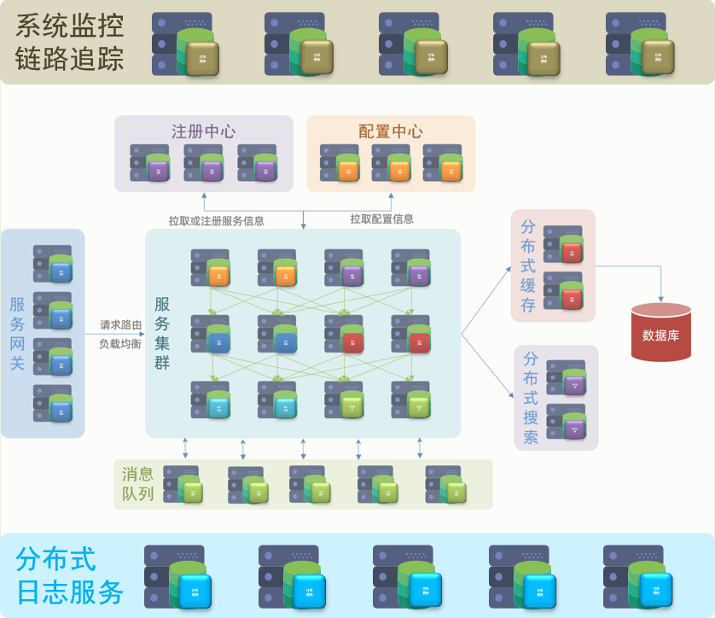




微服务框架小结
整体框架
kubernetes

Slide 71
微服务框架课程介绍
学习路径
01 微服务治理
02 Docker技术
03 异步通信
04 分布式缓存
05 分布式搜索
实用篇
注册发现
Docker使用
MQ消息模型
Redis数据结构
DSL语句
远程调用
Dockerfile
SpringAMQP
SpringDataRedis
RestAPI
配置管理
DockerCompose
消息堆积问题
缓存穿透、雪崩
ES集群状态
网关路由
...
数据持久化
...
...
高级篇
06 微服务保护
07 分布式事务
08 多级缓存
09 Redis集群
10 可靠消息服务
流量控制
分布式事务
OpenResty
数据持久化
消息可靠性
系统保护
TCC模型
多级缓存
Redis主从复制
镜像集群
熔断降级
AT模型
缓存数据同步
Lua脚本
延迟队列
服务授权
Seata
Nginx本地缓存
Redis集群
消息幂等性

Slide 72
统一网关Gateway
限流过滤器
限流：对应用服务器的请求做限制，避免因过多请求而导致服务器过载甚至宕机。限流算法常见的包括两种：
计数器算法，又包括窗口计数器算法、滑动窗口计数器算法
漏桶算法(Leaky Bucket)
令牌桶算法（Token Bucket）

Slide 73
统一网关Gateway
限流过滤器-计数器算法
固定窗口计数器算法概念如下：
将时间划分为多个窗口；
在每个窗口内每有一次请求就将计数器加一，当时间到达下一个窗口时，计数器重置。
如果计数器超过了限制数量，则本窗口内所有的请求都被丢弃。
5
4
3
2
1
0
20:00:00
20:00:01
20:00:02
20:00:03
20:00:04
20:00:05
20:00:06
20:00:07

Slide 74
统一网关Gateway
限流过滤器-漏桶算法
漏桶算法说明：
将每个请求视作"水滴"放入"漏桶"进行存储；
"漏桶"以固定速率向外"漏"出请求来执行，如果"漏桶"空了则停止"漏水”；
如果"漏桶"满了则多余的"水滴"会被直接丢弃。
水滴代表请求的流量
漏桶满后，
多余请求等待或抛弃
漏桶存储请求
漏桶以固定频率漏出请求

Slide 75
统一网关Gateway
限流过滤器-令牌桶算法
漏桶算法说明：
以固定的速率生成令牌，存入令牌桶中，如果令牌桶满了以后，多余令牌丢弃
请求进入后，必须先尝试从桶中获取令牌，获取到令牌后才可以被处理
如果令牌桶中没有令牌，则请求等待或丢弃
固定速率生成令牌，存入令牌桶，桶满后暂停生成
令牌桶存储令牌
令牌桶
请求要到令牌桶申请令牌
申请到令牌的请求才被服务处理
没有令牌的请求被阻塞或丢弃

Slide 76
统一网关Gateway-限流过滤器
限流有什么作用？
限流是保护服务器，避免因过多请求而导致服务器过载甚至宕机
限流算法：
计数器算法
漏桶算法
令牌桶算法

